Slide 1
workshop onderzoekende houding
Ad DEP jaar 2
Check in & workshop

Slide 2
COL - vraag
Wat zet je in als nieuwsgierige Ad DEP-er? In relatie tot:
  Je onderwijs omgeving
  Je professioneel gedrag
  Het ontwikkelen van jouw competenties
  Jouw waarden en overtuigingen
Dromen over het onderwijs als onderwijsprofessional
  Wat zou je willen in je werk?
  Op school?
  In je team?
  In de klas?
  In je les?
Ga met elkaar in gesprek aan de hand van de droomkaarten
Notes:
Kijk in de opzet de didactische verantwoording:
Deze werkvorm past vanuit de leertheorien bij het constructivisme; leerling en studenten zijn verantwoordelijk en krijgen verantwoordelijkheid en maken/creëren zelf kennis.
Note voor trainer

Slide 3

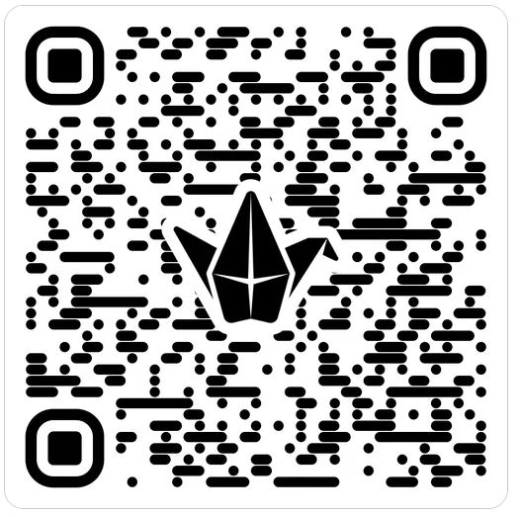
Wat zijn kenmerken van een onderzoekende onderwijsprofessional?

Slide 4
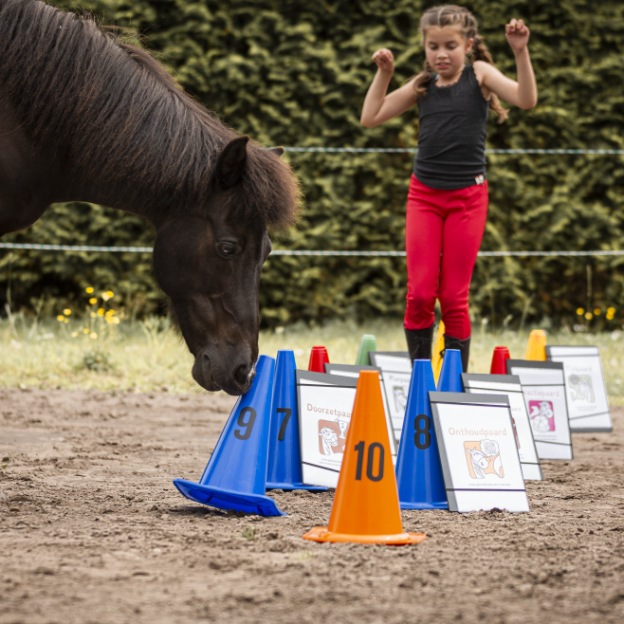
Kenmerken van een onderzoekende onderwijsprofessional
Het leren van een ander staat centraal
Een nieuwsgierige vraag
Meerdere perspectieven
Reflectie op handelen
Bronnen koppelen
Onderwijskundige taal aan koppelen

Slide 5
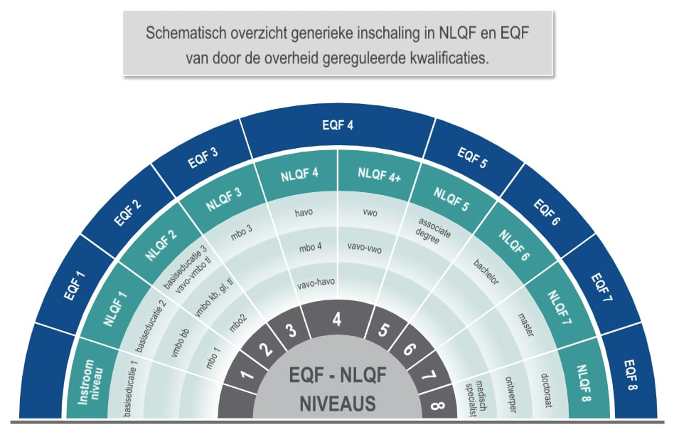
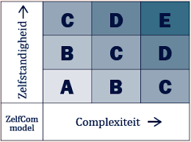

Slide 6
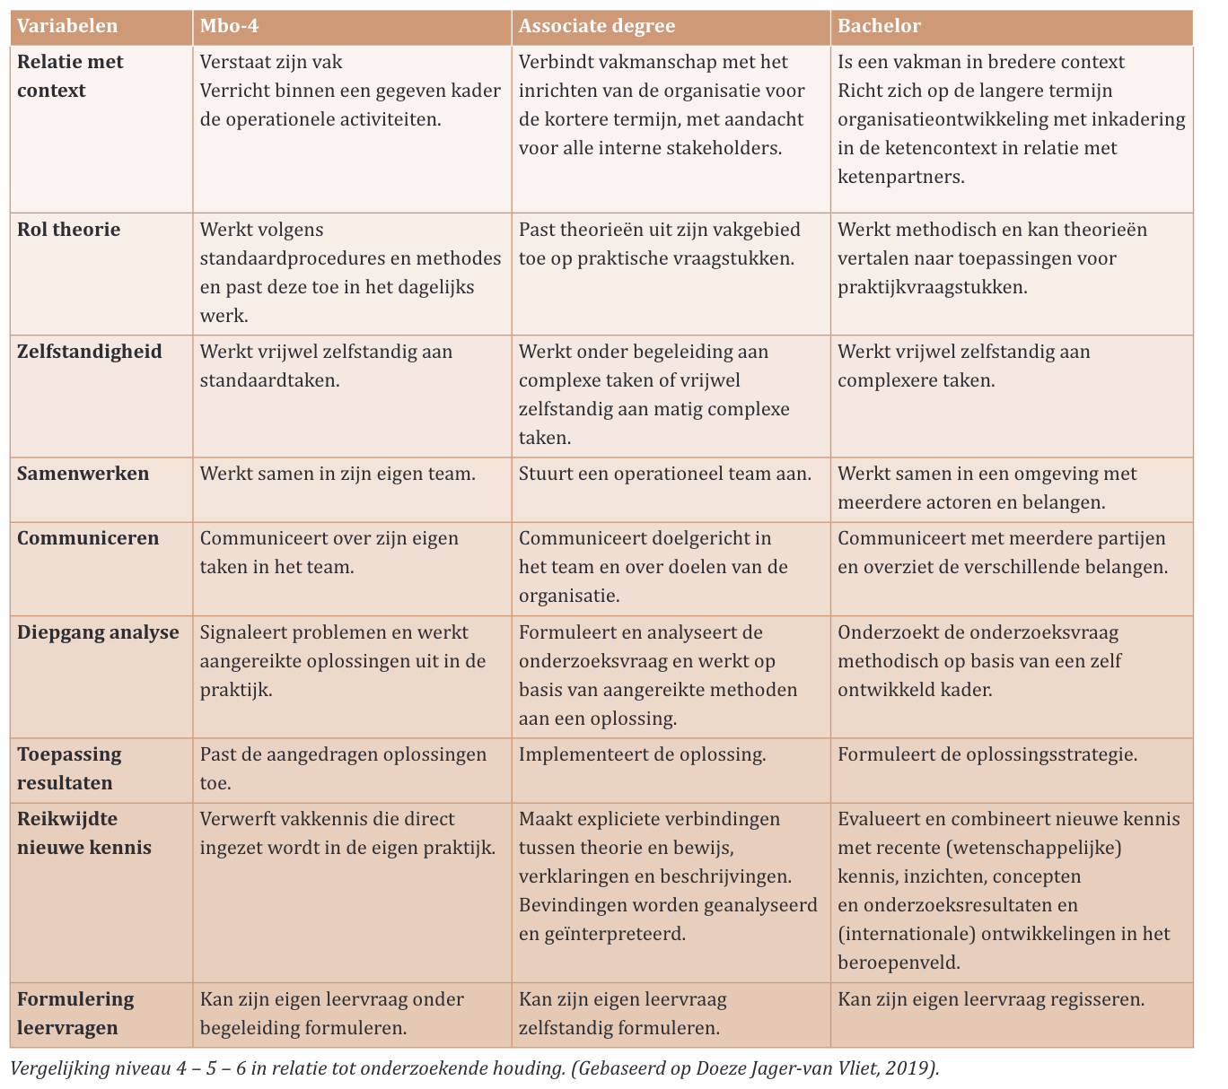
zoek de handreiking onderzoekende houding niveau 5 op internet.
https://www.deassociatedegree.nl/wp-content/uploads/210603-g-Handreiking-Onderzoekendehouding-1.pdf

Slide 7

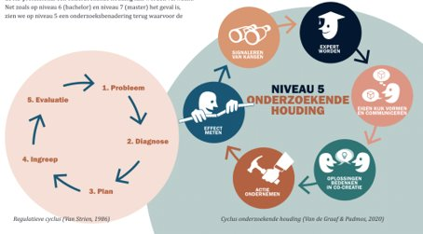
Ad DEP

Slide 8
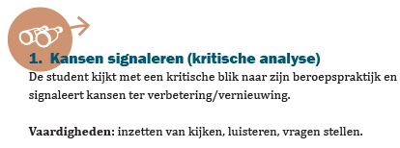
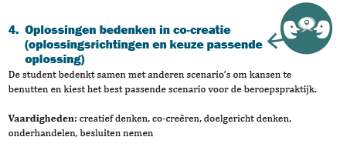

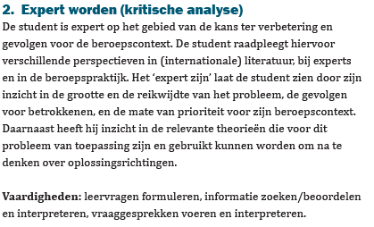
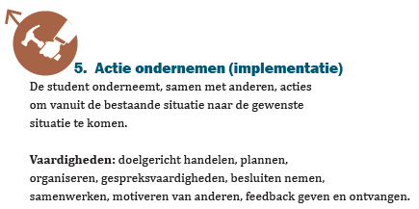
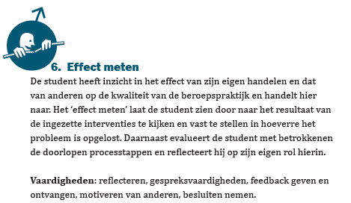
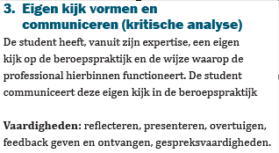


Slide 9
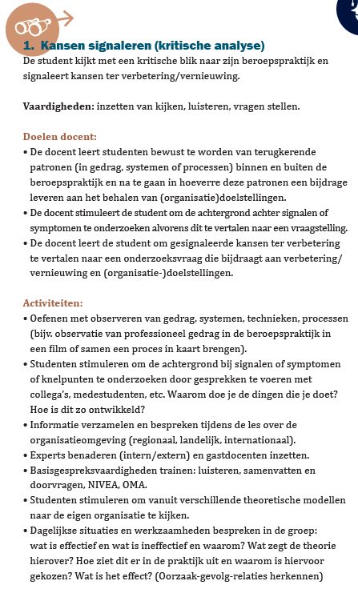

Handreiking is ook voor ons als opleiding

Slide 10

vergelijking DBE
Leren door te proberen en te doen.
Leren van ervaringen, experimenten en fouten in plaats van afleren.
Feedback, evalueren, reflecteren en bijstellen zijn een natuurlijk onderdeel van het leerproces.
https://innovationlab.nhlstenden.com/projects/design-based-education

Slide 11
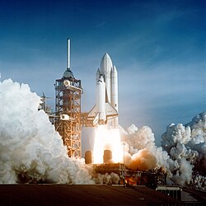
opdracht Ad DEP
Welke situatie/ervaring/dilemma/
vraag zie jij als kans(en)?
Wie zijn daarin betrokken?
Waar zou jij ‘expert’ in willen worden?
Hoe ga je dat aanpakken?
Welke verbinding kun je maken met jouw ontwikkeling als DEP?
Deze foto van Onbekende auteur is gelicentieerd onder CC BY-SA

Slide 12
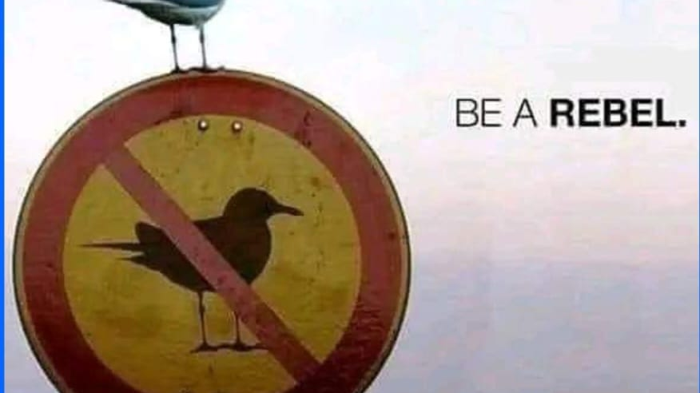
Opdracht individueel
Schets in maximaal drie zinnen welke kans je ziet om expert in te worden
Wissel van groepssamenstelling (nieuwe tafelgenoten)
Presenteer om de beurt je 3 zinnen.
Anderen geven feedback:
* 1 top
* 1 tip
* 1 vraag
Noteer de feedback, je reageert er niet meer mondeling op.

Slide 13
Tussenevaluatie
Wat heb je nu geleerd, helder?
Welke vragen leven er nu om verder te kunnen?

